Slide 1
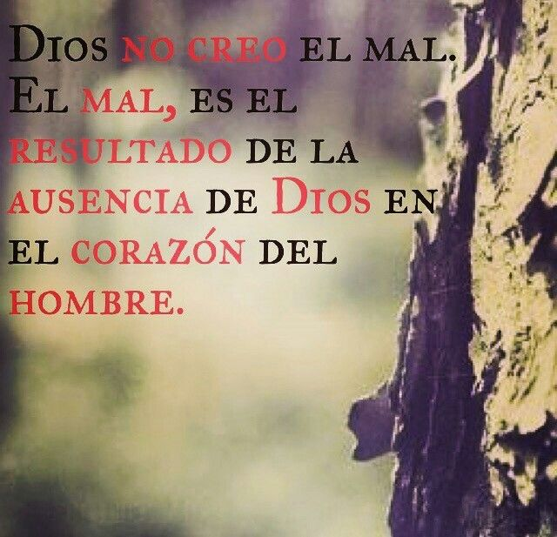
EL PROBLEMA DEL MAL Y DEL SUFRIMIENTO
“A pesar del mal y del sufrimiento en este mundo, Dios es bueno”

Slide 2
VERSÍCULO CLAVE:
“Enjugará Dos toda lágrima de los ojos de ellos; y ya no habrá muerte, ni habrá más llanto, ni clamor, ni dolor; porque las primeras cosas pasaron” Apocalipsis 21:4.
LECTURA EN CLASE:
Génesis 1:31; 3:3-5; Salmo 51:5; Romanos 5:19-21; 8:18,28,35,37; Apocalipsis 21:2-4.

Slide 3
INTRODUCCIÓN
Muchos cuestionan la existencia de un Dios amoroso por el mal y el sufrimiento que ven en el mundo, ellos dicen porque un Dios amoroso permite tales cosas.
Sin embargo, hay que tener claro que el mal y el sufrimiento viene a la tierra porque la humanidad se rebeló contra Dios y eligió el camino del pecado.

Slide 4
INTRODUCCIÓN
Hay comportamientos que revelan falta de satisfacción: el robo, la mentira, la codicia y el engaño.
Hoy veremos el pecado y su efecto en el mundo, una perspectiva adecuada del sufrimiento y el dolor, esto nos ayudará a vivir satisfechos y a confiar plenamente en Dios.

Slide 5
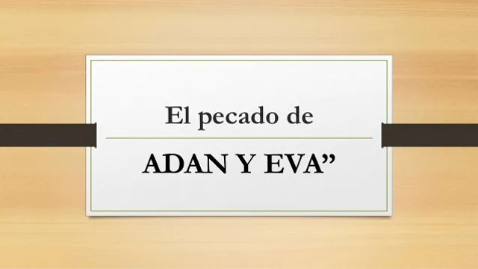
EL PECADO TRAJO DISFUNCIÓN
1

Slide 6
Dios es generoso, Génesis 1:29-31.
Dios diseñó la tierra para ser el hogar perfecto del ser humano.
Dios proporcionó la atmosfera para sustentar la vida y los recursos necesarios.
Dios permitió usar todo lo que Él creó para nuestro beneficio.
Dios vio que todo lo que creó no sólo era bueno, sino que era bueno en gran manera, V.25,31.

Slide 7
Dios es desobedecido, Génesis 3:1-19. “Adán y Eva”.
Ellos aceptaron el engaño de satanás y desobedecieron a Dios, V.1-6.
Ellos al desobedecer perdieron lo siguiente:
Perdieron su estado de inocencia, V.7.
Perdieron su comunión con Dios, V. 8-10.
Perdieron la capacidad de reconocer su error, V.11-13.

Slide 8
Dios es desobedecido, Génesis 3:1-19. “Adán y Eva”.
Ellos fueron retribuidos con maldición en vez de bendición.
La serpiente: arrastrarse, comer polvo, conflicto y promesa, V.14,15.
La mujer: dar a luz hijos con dolor, V.16.
El hombre: afectó su trabajo y perdió su inmortalidad.

Slide 9
Conténtense con la provisión de Dios y no dé lugar a la codicia o caprichos para no caer en rebelión.

Slide 10
LA NATURALEZA HUMANA SE CORROMPE
2

Slide 11
El pecado se ha convertido en parte de la condición humana heredada de Adán.
David admite que es un pecador por naturaleza, Salmo 51:5.
David se convirtió en un pecador de acción:
El fue un hombre conforme al corazón de Dios y con un profundo deseo de andar con Dios, 1 Samuel 13:14.
Sin embargo, el cometió adulterio, conspiró para asesinar e intentó encubrir su falta. Véase 2 Samuel 11.
profeta Natán reveló el pecado de David, 2 Samuel 12.

Slide 12
El pecado se ha convertido en parte de la condición humana heredada de Adán.
David confesó la profundidad de su pecado y reconoce que necesita de Dios para vivir con rectitud, Salmo 51.
Isaías declara que nuestras mejores acciones son repugnantes cuando se vive en pecado, Isaías 64:6,7.

Slide 13
El mal comportamiento es el resultado de un corazón perverso.
Todos tenemos raíces pecaminosas que producirán frutos pecaminosos, Romanos 3:23.
La respuesta al problema del mal sólo se encontrará a través de corazones espiritualmente transformados, Marcos 7:20-23.
La gracia de Dios es suficiente para borrar el pecado y reemplazar nuestras raíces pecaminosas con la justicia de Jesús, Romanos 5:18-21.

Slide 14
Sólo Cristo elimina el problema del pecado, no persista en un comportamiento pecaminoso.

Slide 15
TRIUNFO DE LA JUSTICIA DE DIOS
3

Slide 16
Análisis del sufrimiento presente a la luz de la eternidad, Romanos 8:18,28,35-39.
Que los sufrimientos y aflicciones presentes son muy “leves” y “temporales” comparados con la gloria futura, V.18. Véase 1 Corintios 4:17.
Que Dios hace que todas las cosas resulten en algo bueno, V.28.
Que el plan que Dios tiene para nosotros se llevará a cabo de acuerdo a su infalible propósito, V. 28.
Que por medio de Cristo somos más que vencedores, V.35-37.
Que nada nos podrá separar del amor de Dios en Cristo, V.38,39.

Slide 17
Llegará un día en que el sufrimiento y la injusticia ya no existirán, Apocalipsis 21:1-7. Nuestra eternidad:
Será un lugar donde todas las cosas serán hechas nuevas, V.1.
Será un lugar de constante comunión con Dios, V.2,3.
Será un lugar de gozo que jamás terminará, ya no habrá más muerte, dolor, llanto, dolor o cualquier pena, V.4.
Será un lugar donde Dios nos sustentará gratuitamente, V.5,6.
Será un lugar donde recibiremos nuestras recompensas, V.7.

Slide 18
Vivir eternamente con Dios es una gloriosa recompensa para todo cristiano que es fiel a pesar del sufrimiento.

Slide 19
DISCIPULADO Y MINISTERIO EN ACCIÓN

Slide 20
No importa la magnitud del mal que nos rodea, ni cuan intenso nuestro sufrimiento, podemos estar seguros del amor de Dios.
Él nos dará la fortaleza que necesitamos para cada prueba, y nos da la seguridad de un hogar eterno donde el mal y el sufrimiento ya no existirán.
Busque maneras de alegrarle el día a alguien que esté sufriendo, encomiende su sufrimiento a Dios, y véalo como algo temporal, considere desde la perspectiva humana cualquier decisión que esté tomando.

